Slide 1
Projeto Nós propomos! Cidadania, Sustentabilidade e Inovação na Educação Geográfica 2014/15
Escola Secundária de Caldas das Taipas
Transportes Escolares
4 de maio de 2015

Slide 2
Identificação do problema
Percurso 1 : Caldelas – Ponte – Prazins Santa Eufémia – Gondomar - Souto Santa Maria – Souto São Salvador – Prazins Santo Tirso
Percurso 2: Caldelas – Sande São Lourenço – Santa Cristina Longos – Balazar – Morreira

Slide 3
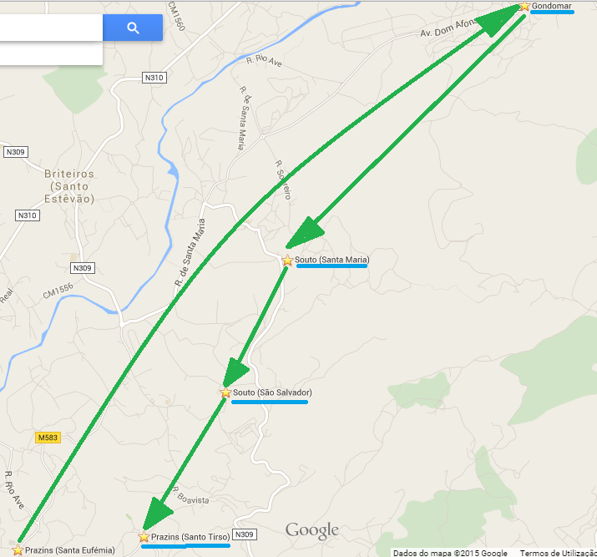
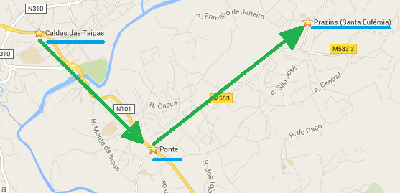
Percurso 1

Slide 4
Exemplificação do problema - percurso 1
Entrada na escola 8:15h
Chegada de 3 autocarros.
Gondomar – Santa Eufémia – Caldelas
Corvite – Prazins Santa Eufémia - Ponte- Caldelas
Souto - Prazins Santo Tirso – Ponte - Caldelas
Saída da escola 17:05h
Partida de apenas 1 autocarro
Caldelas – Ponte – Prazins Santa Eufémia – Gondomar - Souto Santa Maria – Souto São Salvador – Prazins Santo Tirso

Slide 5
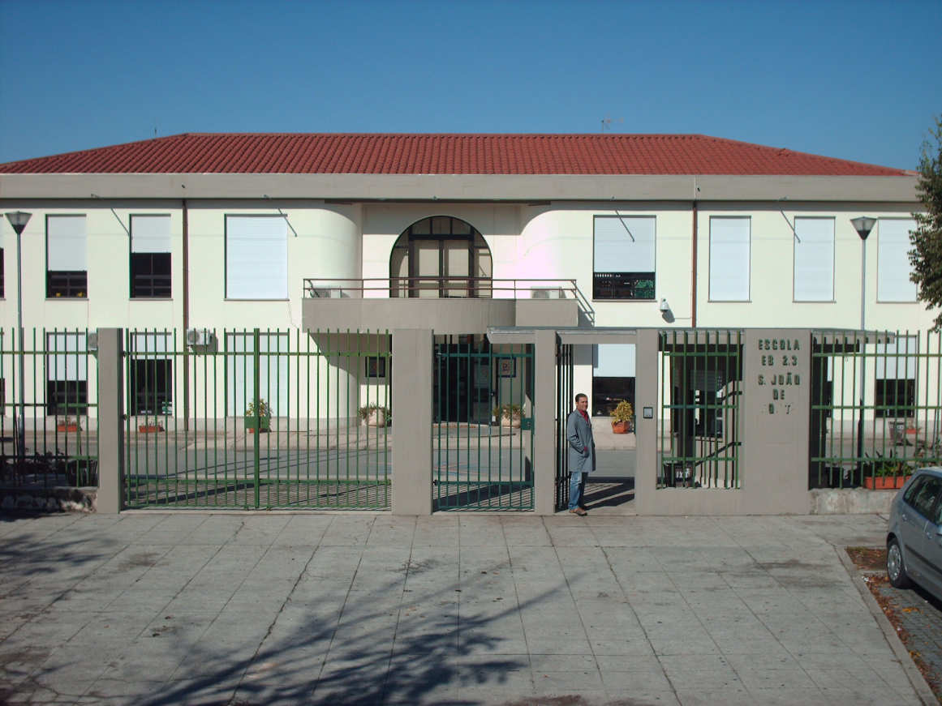
Ida ao Agrupamento de Escolas Arqueólogo Mário Cardoso
“ Já foram recebidas várias queixas de pais de alunos que afirmam que não há segurança no transporte dos seus filhos”

Slide 6
Como se explica a distribuição de alunos por autocarro?
Localidades | EB 2,3 Agrupamento de Escolas Arqueólogo Mário Cardoso | Escola Secundária Caldas das Taipas | Total
Prazins S.Tirso | 44 | 28 | 76
Prazins S.Eufémia | 46 | 33 | 79
Corvite | 6 | 18 | 24
Souto S.Maria | 2 | 20 | 22
Souto S.Salvador | 1 | 24 | 25
Ponte | ___________ | 10 | 10
Gondomar | 2 | 15 | 17
Total: 253 alunos.

Slide 7
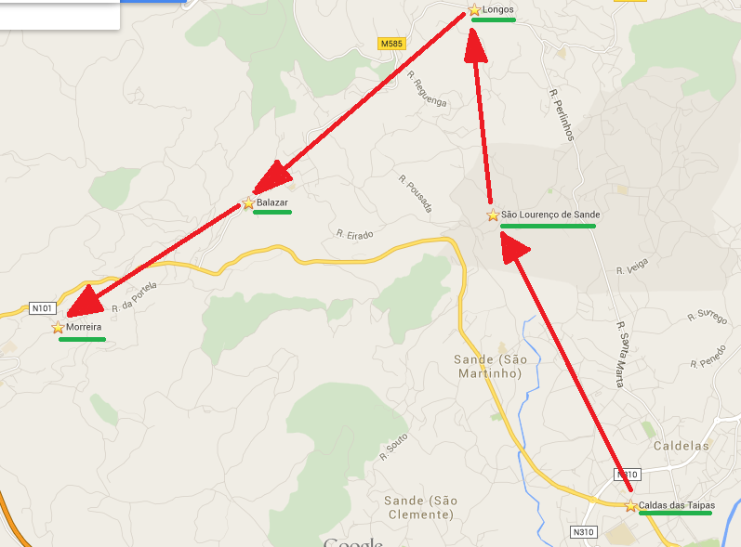
Percurso 2

Slide 8
Exemplificação do problema percurso 2
Entrada na escola 8:15h
Chegada de 2 autocarros.
Morreira – Balazar – Longos – São Lourenço - Caldelas
Saída da escola 16:40h
Partida de apenas 1 autocarro.
Caldelas – Sande São Lourenço – Santa Cristina Longos – Balazar – Morreira

Slide 9
Ida à EB 2,3 Caldas das Taipas
“ Sabemos da situação do autocarro que vai para São Lourenço, Longos e essas freguesias próximas, costuma levar mais alunos do que o número de lugares que o autocarro deve respeitar sendo que maior parte deles estudam nesta escola”

Slide 10
Localidades | EB 2,3 Caldas das Taipas | Escola Secundária de Caldas das Taipas | Total
Balazar | 16 | 18 | 34
Morreira | 25 | 26 | 51
Sande São Lourenço | 55 | 30 | 85
Santa Cristina Longos | 69 | 35 | 104
Total: 274 alunos.

Slide 11
Professor José Augusto Araújo
Declaração do Diretor
“A escola não interfere nos transportes escolares uma vez que são transportes públicos”

Slide 12
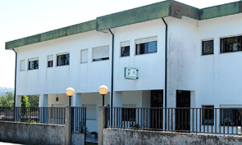
Declaração da GNR
“Nós fazemos fiscalizações regulares aqui, em Caldas das Taipas e, em relação aos transportes escolares já houveram algumas ocorrências de passagens de multas por excesso de lotação. No entanto, não somos nós os principais responsáveis por esse tipo de transporte.”

Slide 13
Propostas de Resolução
Aumento do número de autocarros consoante o número de alunos por cada freguesia tendo em conta os percursos:
Percurso 1:
Existência de 2 autocarros à mesma hora; um com o percurso Prazins Santa Eufémia- Gondomar, e ao mesmo tempo, outro autocarro com o percurso Prazins Santo Tirso- Souto São Salvador- Souto Santa Maria- Gondomar.
Percurso 2:
Adaptação dos horários dos autocarros de forma a facilitar a distribuição dos alunos.

Slide 14
Na nossa opinião não existem justificações para esta distribuição de alunos por autocarros , uma vez que os alunos pagam para usufruir dos mesmos, assim a segurança deveria ser assegurada porque é o bem estar dos alunos que se põe em causa.

Slide 15
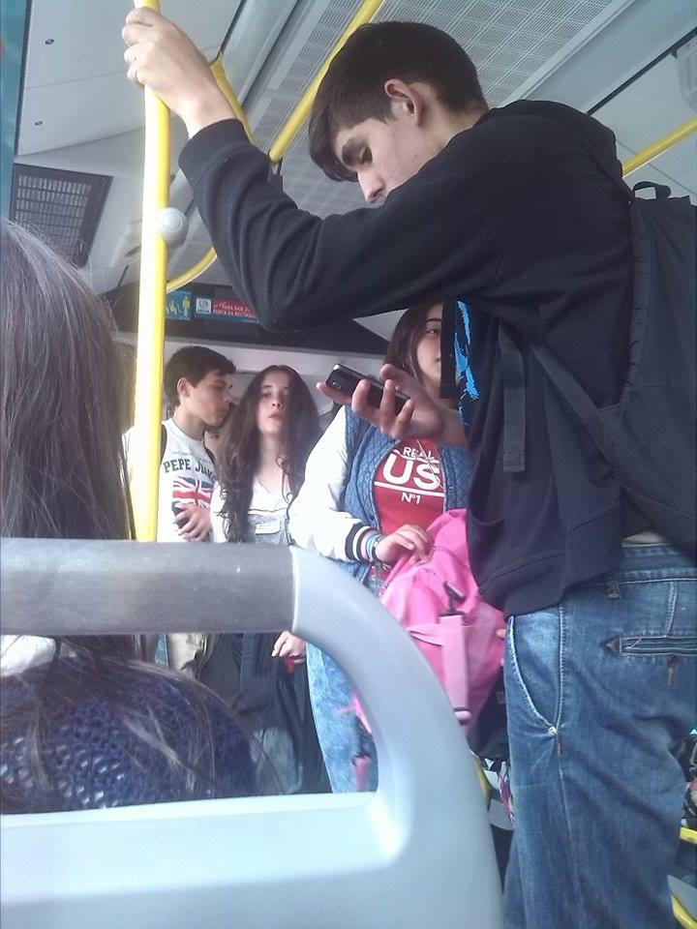
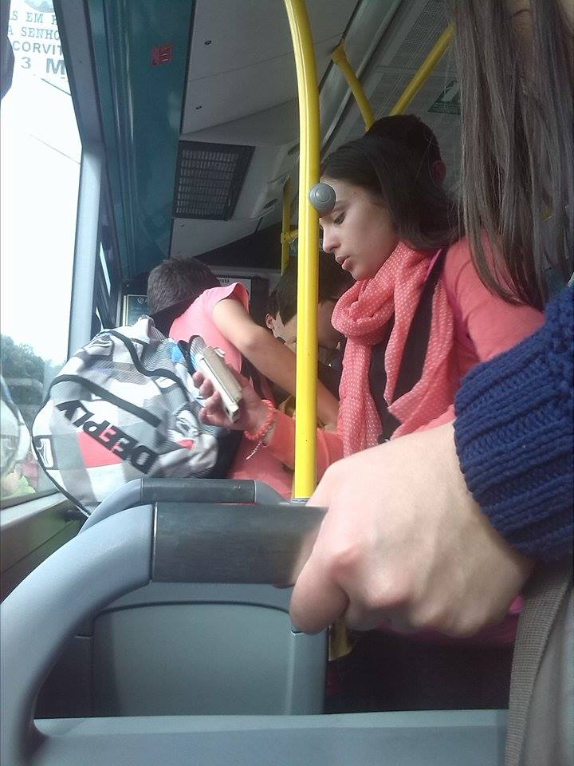
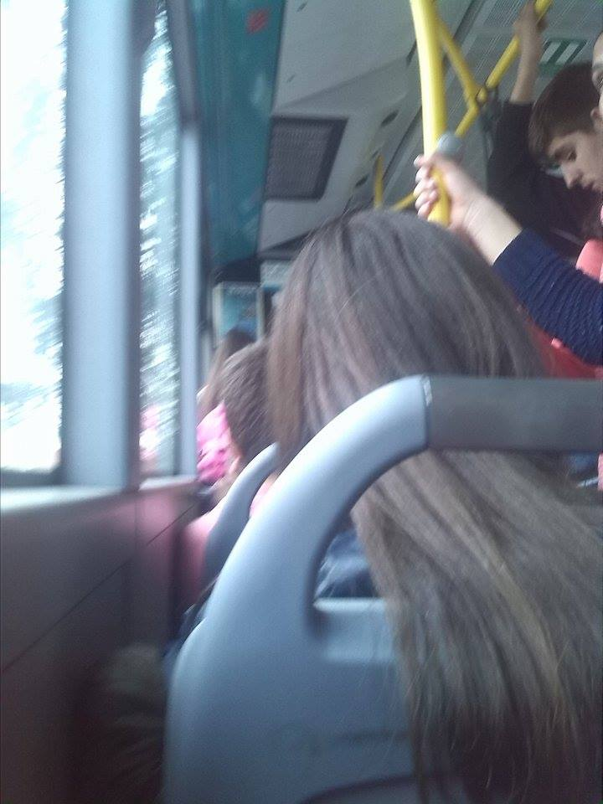

Slide 16
